Slide 1

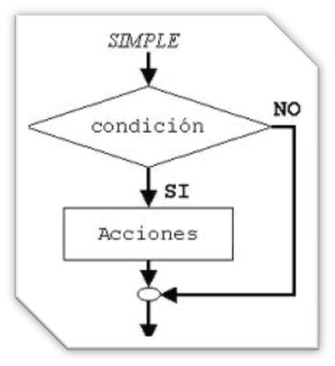
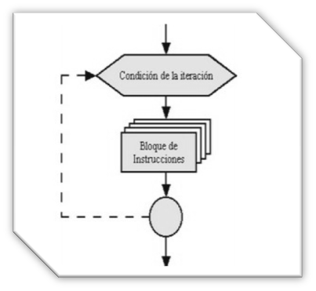
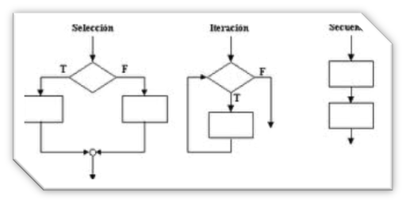
Conceptos de Estructuras de Control
Algoritmos, Datos y Programas 2014
Clase 2

Slide 2



Repaso de la clase anterior
PROGRAMA
INSTRUCCIONES
DATOS
Pertenecen a un tipo de datos
Restringidas al lenguaje
Constantes
Variables
Numérico
Lógico
Caracter
Clase 2
Algoritmos, Datos y Programas 2014

Slide 3
Agenda
Operaciones de entrada / salida
Concepto de estructuras de control básicas: secuencia, repetición, decisión, selección, iteración.
Estructura de control: secuencia.
Estructura de control: decisión.
Estructura de control: selección.
Estructura de control: repetición.
Estructura de control: iteración precondicional.
Estructura de control: iteración postcondicional.
Ejemplos en Pascal.
Clase 2
Algoritmos, Datos y Programas 2014

Slide 4


Operaciones de Entrada / Salida
  Cómo le asignamos el valor a una variable?
Cómo funciona la operación read
  Program uno;
  …
  var
  num:integer;
  begin
  num:= 8;
  end.
  Program uno;
  …
  var
  num:integer;
  begin
  read (num);
  end.
Clase 2
Algoritmos, Datos y Programas 2014

Slide 5






Operaciones de Entrada - Read
Es una operación que contienen la mayoría de los lenguajes de programación.
Se usa para leer datos desde un dispositivo de entrada (por defecto desde teclado) y asignarlos a las variables correspondientes.
  Program uno;
  …
  var
  num:integer;
  begin
  read (num);
  end.
El usuario ingresa un valor
El valor se guarda en la variable asociada a la operación de lectura.
Clase 2
Algoritmos, Datos y Programas 2014

Slide 6
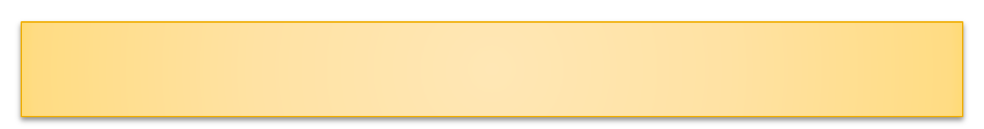

Operaciones de Salida - write
Se usa para mostrar el contenido de una variable, por defecto en pantalla.
  Cómo imprimimos el valor a una variable?
  Program uno;
  …
  var
  num:integer;
  Begin
  ….
  write (num);
  end.
Cómo funciona la operación write
Algoritmos, Datos y Programas 2014
Clase 2

Slide 7
Operaciones de Entrada / Salida
  Program uno;
  …
  var
  num:integer;
  Begin
  num:= 8;
  write (num);
  end.
  Program uno;
  …
  var
  num:integer;
  Begin
  read (num);
  num:= num * 8;
  write (num);
  end.
  Program uno;
  …
  var
  a,b,c,num:integer;
  Begin
  read (a);
  read (b);
  read (c);
  num:= a * b +c;
  write (num);
  end.
Clase 2
Algoritmos, Datos y Programas 2014

Slide 8




Operaciones de Entrada / Salida
  El write permite informar un texto, el contenido de una variable, la combinación de ambos, ó el resultado de alguna cuenta.
  write (“texto”);
  write (variable);
  write (“texto” , variable);
  write (“texto”, operacion);
Write (“si son iguales”);
Write (num);
Write (“El valor de num:”, num);
Write (“El valor de num es:” , a*b+c);
Clase 2
Algoritmos, Datos y Programas 2014

Slide 9


Concepto de Estructura de Control
Todos los lenguajes de programación tienen un conjunto mínimo de instrucciones que permiten especificar el control del algoritmo que se quiere implementar. Como mínimo deben contener: secuencia, decisión e iteración.
Para qué sirven las estructuras de control?
Las estructuras de control permiten modificar el flujo de ejecución de las instrucciones de un programa.
Algoritmos, Datos y Programas 2014
Clase 2

Slide 10
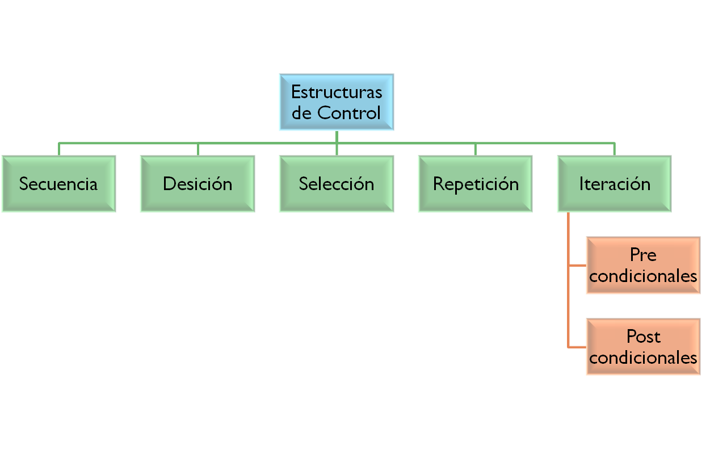
Estructuras de Control
Clase 2
Algoritmos, Datos y Programas 2014

Slide 11

Estructura de Control: Secuencia
La estructura de control más simple, está representada por una sucesión de operaciones (por ej. asignaciones), en la que el orden de ejecución coincide con el orden físico de aparición de las instrucciones.
Como ejemplo se puede mencionar cualquier secuencia de instrucciones , en el Visual Da Vinci:
Comenzar
….
      mover
      depositarFlor
      depositarPapel
      derecha
      Fin
Clase 2
Algoritmos, Datos y Programas 2014

Slide 12











Estructura de Control: Decisión
En un algoritmo representativo de un problema real es prácticamente imposible que todo sea secuencial. Es necesario tomar decisiones en función de los datos del problema.
La estructura básica de decisión entre dos alternativas es la que se representa simbólicamente:
Falsa
¿Evaluar condición?
Verdadera
Se procesan las
Instrucciones por la alternativa falsa
Se procesan las
Instrucciones por la alternativa verdadera
Clase 2
Algoritmos, Datos y Programas 2014

Slide 13

Estructura de Control: Decisión
if (condición) then
accion;
if (condición) then
accion
else
accion2;
La evaluación de la condición debe retornar verdadero o falso
if (condición) then
Begin
accion1;
accion2’;
End;
if (condición) then
accion
else
begin
accion1;
accion2;
end;
Si no existe el else se continúa con el programa
Cuando se debe realizar mas de una acción se debe agregar el begin end
O cualquier combinación
Clase 2
Algoritmos, Datos y Programas 2014

Slide 14
Estructura de Control: Decisión - Ejemplo
Ejemplo: realizar un programa que lea un número desde teclado y se debe informar si el mismo es par o no.
Nos preguntamos entonces:
¿Cómo evaluamos si un número es par?
¿Cómo leo un valor en Pascal?
¿Cómo muestro un valor en Pascal?
Clase 2
Algoritmos, Datos y Programas 2014

Slide 15

Estructura de Control: Decisión - Ejemplo
Program uno;
Var
resto,num:integer;
Begin
read (num);
resto:= num MOD 2;
if (resto = 0) then
write (“El número es par”)
else
write (“El número es impar”);
End.
Lee el número
Evalúa si es par
Es necesaria la variable resto?
Clase 2
Algoritmos, Datos y Programas 2014

Slide 16
Estructura de Control: Decisión - Ejemplo
Program uno;
Var
num:integer;
Begin
read (num);
if (num MOD 2 = 0) then
write (“El número es par”)
else
write (“El número es impar”);
End.
Clase 2
Algoritmos, Datos y Programas 2014

Slide 17
Estructura de Control: Decisión - Ejemplo
Supongamos que nos piden realizar un programa que lea dos números reales y un carácter que representa una operación a aplicar entre estos dos números.
Las posibles operaciones con las que trabajaremos son:
suma, resta, multiplicación y división. El resto las consideraremos inválidas.
Cómo los resolvemos?
Clase 2
Algoritmos, Datos y Programas 2014

Slide 18
Estructura de Control: Decisión - Ejemplo
Program uno;
Var
num1, num 2, res:integer;
car:char;
Begin
read (num1); read (num2); read(car);
if (car = ‘+’) then res:= num1 + num2;
if (car = ‘-’) then res:= num1 - num2;
if (car = ‘/’) then res:= num1 / num2;
if (car = ‘*’) then res:= num1 * num2;
write (res);
End.
Program uno;
Var
num1, num 2, res:integer;
car:char;
Begin
read (num1); read (num2); read(car);
if (car = ‘+’) then res:= num1 + num2
else
if (car = ‘-’) then res:= num1 - num2
else
if (car = ‘/’) then res:= num1 / num2
else
if (car = ‘*’) then res:= num1 * num2;
write (res);
End.
Cuál solución elegimos?
Clase 2
Algoritmos, Datos y Programas 2014

Slide 19
Estructura de Control: Selección
Ejercicio: escriba un algoritmo que lea un carácter e informe que tipo de carácter leyó (numérico, letra minúscula, letra mayúscula o símbolo especial).
Cómo leo un caracter?.
Cómo determino qué tipo es?
Cómo informo el resultado?
Clase 2
Algoritmos, Datos y Programas 2014

Slide 20

Estructura de Control: Selección
Program uno;
Var
car: char;
Begin
read (car);
if (car=‘a’) or (car=‘b’) or (car=‘c’)… then
write (“El carácter leído es una letra minúscula”)
else if (car=‘A’) or (car=‘B’) or (car=‘C’)… then
write (“El carácter leído es una letra mayúscula”)
else if (car=‘0’) or (car=‘1’) or (car=‘2’)… then
write (“El carácter leído es un número”)
else
write (“El carácter leído es especial”)
end.
Clase 2
Algoritmos, Datos y Programas 2014

Slide 21

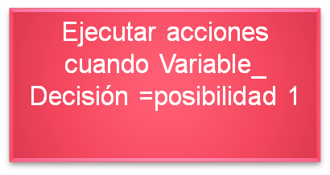
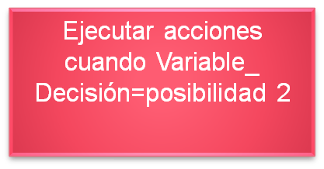
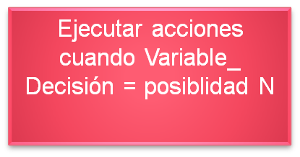
Estructura de Control: Selección
...
Clase 2
Algoritmos, Datos y Programas 2014

Slide 22

Estructura de Control: Selección
Program tres;
Var
car: char;
Begin
read (car);
case car of
‘a’: write (“El carácter leído es una letra minúscula”);
‘b’:write (“El carácter leído es una letra minúscula”);
…
‘A’: write (“El carácter leído es una letra mayúscula”);
‘B’:write (“El carácter leído es una letra mayúscula”);
…
‘0’: write (“El carácter leído es número”);
‘1’: write (“El carácter leído es un número”);
…
else write (“El carácter leído es un símbolo”);
End.
case variable of
posibilidad 1: accion 1
posibilidad 2: begin
accion 2
accion 3
end;
else accion
end;
Cómo reescribimos el programa?
Clase 2
Algoritmos, Datos y Programas 2014

Slide 23
Estructura de Control: Selección
Program tres;
Var
car: char;
Begin
read (car);
case car of
‘a’ .. ‘ z’: write (“El carácter leído es una letra minúscula”);
‘A’ . . ‘ Z’ write (“El carácter leído es una letra mayúscula”);
‘0’ .. ‘ 9’: write (“El carácter leído es número”);
else write (“El carácter leído es un símbolo”);
End.
La selección nos permite indicar un rango de valores
Algoritmos, Datos y Programas 2014
Clase 2

Slide 24
Estructura de Control: Selección
Para pensar:
Si ahora suponemos que lo que se quiere hacer es contar aquellas personas que tienen peso entre 48,5 y 50,5, las que tienen entre 60 y 75,5 y las que tienen entre 90 y 103,5
Alumno 1: es fácil utilizo un read para leer una variable real y luego realizo un if para preguntar entre que rango está el peso de la persona. Luego informo.
Alumno 2: noooooo yo lo hago más fácil, leo un valor pero utilizo un case para determinar el rango, y luego informo.
Quién tiene razón?
Clase 2
Algoritmos, Datos y Programas 2014

Slide 25
Estructura de Control: Selección - Resumen
Resumiendo algunas consideraciones para la estructura CASE:
La variable de decisión debe ser de tipo ordinal.
Puede haber más de un valor en cada una de las entradas.
Un valor debe aparecer en una sola de las entradas.
Deben incluirse todas las posibilidades.
Clase 2
Algoritmos, Datos y Programas 2014

Slide 26
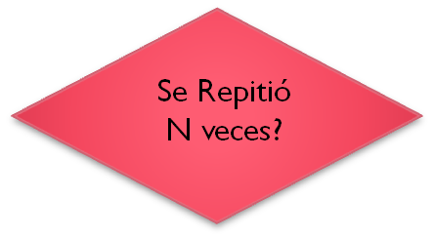
Estructura de Control: Repetición
Es una extensión natural de la secuencia. Consiste en repetir N veces un bloque de acciones.
Este número de veces que se deben ejecutar las acciones es fijo y conocido de antemano.
La Figura muestra el diagrama esquemático de la repetición.
si
no
Ejecutar el bloque de instrucciones del lazo
Clase 2
Algoritmos, Datos y Programas 2014

Slide 27
Estructura de Control: Repetición
for indice := valor_inicial to valor_final do
begin
accion 1;
accion 2;
end;
Qué es el índice?
Dónde se declara?
Qué es valor inicial y final?
Clase 2
Algoritmos, Datos y Programas 2014

Slide 28
Estructura de Control: Repetición - Ejemplo
Ejercicio: realizar un algoritmo que calcule la suma de 5 números leídos.
Ejemplo: supongamos que se leen los números 30 -1 40 8 -4
suma= 73
Clase 2
Algoritmos, Datos y Programas 2014

Slide 29
Estructura de Control: Repetición - Ejemplo
Program uno;
var
i: integer; //representa el índice del for
num: integer; //representa el número que se lee
suma : integer; //representa la suma de los números leídos
begin
suma:= 0;
for i:= 1 to 5 do
begin
read (num);
suma:= suma + num;
end;
end.
Debo inicializar i?
Cuando el for termina que valor tiene i?
Qué valores toma i?
Puedo modificar el valor de i?
Clase 2
Algoritmos, Datos y Programas 2014

Slide 30
Estructura de Control: Repetición - Ejemplo
Ejercicio: realizar un algoritmo que lea un número y calcule la sumatoria del mismo.
Ejemplo: suponga que se lee el valor 6 => 1 + 2 + 3 + 4 +5 + 6
suma= 21
Clase 2
Algoritmos, Datos y Programas 2014

Slide 31
Estructura de Control: Repetición - Ejemplo
Program uno;
var
i, suma, valor,num : integer;
begin
suma:= 0; valor:=1;
read (num);
for i:= 1 to num do
begin
suma:= suma + valor;
valor:= valor + i;
end;
write (suma);
end.
Se puede mejorar?
Clase 2
Algoritmos, Datos y Programas 2014

Slide 32
Estructura de Control: Repetición - Ejemplo
Program uno;
var
i, suma: integer;
begin
suma:= 0;
read (num);
for i:= 1 to num do
suma:= suma + i;
write (suma);
end.
Dentro del for se puede utilizar el valor del índice (i)?
Clase 2
Algoritmos, Datos y Programas 2014

Slide 33
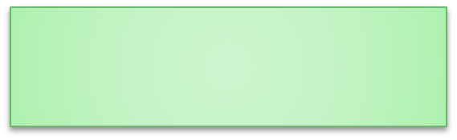


Estructura de Control: Repetición - Ejemplos
Ejemplo 1:
For i := ‘A’ to ‘H’ do
accion;
¿De qué tipo es el índice i?
¿qué valores toma i?
Ejemplo 2:
For i := FALSE to TRUE do
Begin
Acciones;
End;
¿De qué tipo es el índice i?
¿Qué valores toma i?
Ejemplo 4:
For índice := 20 downto 18 do
begin
accion
accion
End;
Ejemplo 3:
For i := 20 to 18 do
acciones;
ERROR
Clase 2
Algoritmos, Datos y Programas 2014

Slide 34
Estructura de Control: Repetición - Resumen
Consideraciones acerca de la variable índice:
    La variable de control debe ser de tipo ordinal (entero, boolean, char).
    NO debe modificarse dentro del lazo.
    Los incrementos ó decrementos y testeos son implícitos.
    Al terminar el ciclo, la variable índice no tiene un valor definido (su uso se limita a la repetición).
Clase 2
Algoritmos, Datos y Programas 2014

Slide 35
Estructura de Control: Iteración
Puede ocurrir que se desee ejecutar un bloque de instrucciones desconociendo el número exacto de veces que se ejecutan.
Para estos casos existen en la mayoría de los lenguajes de programación estructurada las estructuras de control iterativas condicionales.
Como su nombre lo indica las acciones se ejecutan dependiendo de la evaluación de la condición.
Estas estructuras se clasifican en pre-condicionales y post-condicionales.
Clase 2
Algoritmos, Datos y Programas 2014

Slide 36

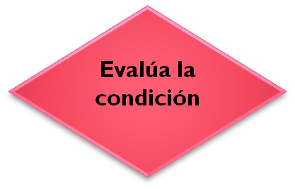
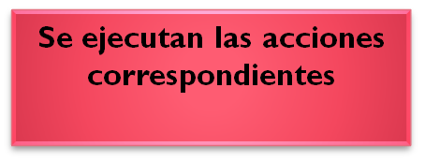
Estructura de Control: Iteración – Pre condicionales
Evalúan la condición y si es verdadera se ejecuta el bloque de acciones. Dicho bloque se pueda ejecutar 0, 1 ó más veces.
Importante: el valor inicial de la condición debe ser conocido o evaluable antes de la evaluación de la condición.
Falsa
Verdadera
Clase 2
Algoritmos, Datos y Programas 2014

Slide 37
Estructura de Control: Iteración – Pre condicionales
while condicion do
accion1;
while condicion do
begin
accion 1;
accion 2;
end;
Clase 2
Algoritmos, Datos y Programas 2014

Slide 38
Estructura de Control: Iteración – Pre condicionales
Ejercicio: realizar un algoritmo que lea números hasta ingresar el número 8 y calcule la suma de los números leídos.
Ejemplo: suponga que se leen los siguientes números
25 -5 10 8
=> suma= 30
Clase 2
Algoritmos, Datos y Programas 2014

Slide 39
Estructura de Control: Iteración – Pre condicionales
Program uno;
var
num, suma: integer;
begin
suma:= 0;
while (num <> 8) do
begin
suma:= suma + num;
end;
write (suma);
end.
Cuál es el error?
Cuál es el error?
read (num);
read (num);
Clase 2
Algoritmos, Datos y Programas 2014

Slide 40
Estructura de Control: Iteración – Pre condicionales
Ejercicio: realizar un algoritmo que lea números hasta ingresar el número 8 y calcule la suma de los números leídos incluyendo el 8.
Ejemplo: suponga que se leen
los siguientes números:
25 -5 10 8
=> suma= 38
Program uno;
var
num, suma: integer;
begin
suma:= 0;
read (num);
while (num <> 8) do
begin
suma:= suma + num;
read (num);
end;
suma:= suma + num;
write (suma);
end.
Y si debo hacer mas cosas que sólo sumar un número?
Clase 2
Algoritmos, Datos y Programas 2014

Slide 41
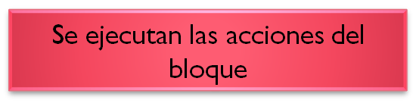

Estructura de Control: Iteración – Post condicionales
Ejecutan las acciones luego evalúan la condición y ejecutan las acciones mientras la condición es falsa. Dicho bloque se pueda ejecutar 1 ó más veces.
Importante: el valor inicial de la condición debe ser conocido o evaluable antes de la evaluación de la condición.
Falsa
Verdadera
Clase 2
Algoritmos, Datos y Programas 2014

Slide 42
Estructura de Control: Iteración – Post condicionales
repeat
accion1;
until (condicion)
repeat
begin
accion1;
accion 2;
end
until (condicion)
Cómo reescribo el programa?
Clase 2
Algoritmos, Datos y Programas 2014

Slide 43


Estructura de Control: Iteración – Post condicionales
Program uno;
Var
num,total:integer;
Begin
total:= 0;
read (num);
while (num <> 8) do
begin
total:= total + num;
read(num);
end;
total:= total + num;
write (total);
End.
Program uno;
Var
num,total:integer;
Begin
total:= 0;
repeat
read (num);
total:= total + num;
until (num = 8)
write (total);
End.
Clase 2
Algoritmos, Datos y Programas 2014

Slide 44
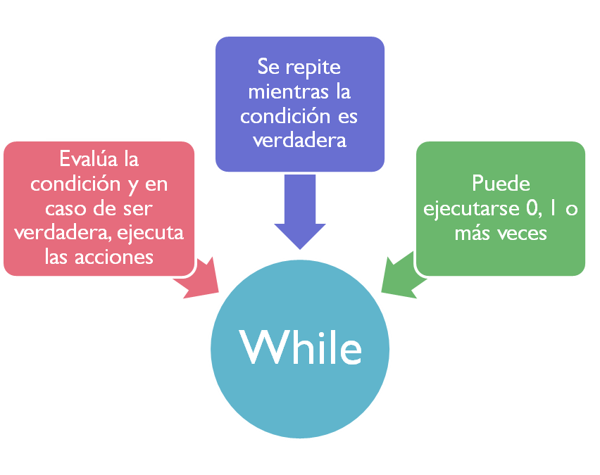
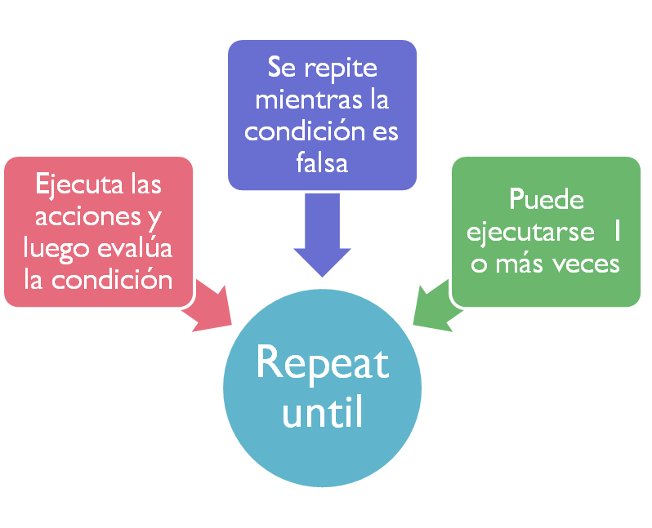
Clase 2
Algoritmos, Datos y Programas 2014

Slide 45
Estructura de Control: EJERCICIOS
Se lee una secuencia de caracteres terminada en punto el cual se procesa. Se pide contar todos los caracteres ‘a’ que aparecen en la secuencia, y calcular el porcentaje de ‘a’ sobre el total de caracteres.
Ejemplo: “En Africa, hallan una nueva especie prehumana, habría vivido hace dos millones de años.”
Cantidad de a -> 11
Cantidad de caracteres -> 85
Porcentaje -> 11*100/85 -> 12,94
Clase 2
Algoritmos, Datos y Programas 2014

Slide 46
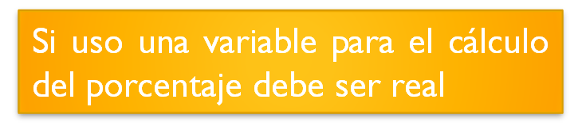
Estructura de Control: EJERCICIOS
Program uno;
Var
cantA,total:integer;
car:char;
Begin
total:= 0; cantA:= 0;
repeat
read (car);
if (car = ‘á’) then cantA:= cantA + 1;
total:= total + 1;
until (car = ‘.’)
write (cantA*100/total);
End.
Clase 2
Algoritmos, Datos y Programas 2014

Slide 47

Estructura de Control: EJERCICIOS
Realice un algoritmo que lea código de producto y precio, hasta leer el código 0. Al finalizar informe el código de producto de mayor precio.
Supongamos que se lee:
codigo 3 precio 20.5
codigo 1 precio 10.0
codigo 4 precio 26.5
codigo 5 precio 5.5
codigo 6 precio 23.5
codigo 0 precio 10.00
El código de mayor precio es 4
Clase 2
Algoritmos, Datos y Programas 2014

Slide 48
Estructura de Control: EJERCICIOS
Program uno;
var precio, maxp: real;
codp:, maxc integer;
Begin
maxp:=0; maxc:=-1;
read (codp);
while (codP<>0) do begin
read (precio);
if precio > maxp then begin
maxp:=precio;
maxc:= codp;
read (codP);
end;
writeln (‘El código máximo es: ‘, maxc);
End.
Por qué uso maxp?
Por qué uso maxc?
Donde actualizo el máximo?
Quiero obtener el mínimo?
Clase 2
Algoritmos, Datos y Programas 2014

Slide 49
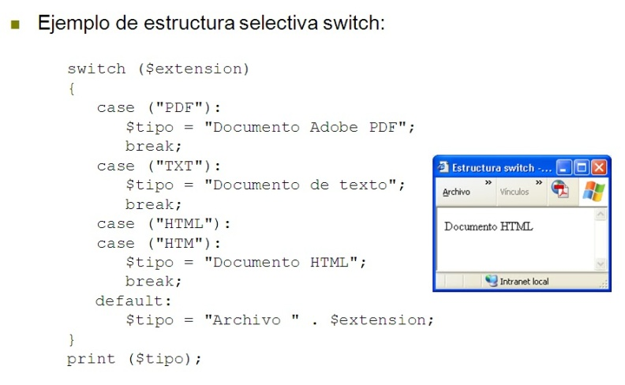

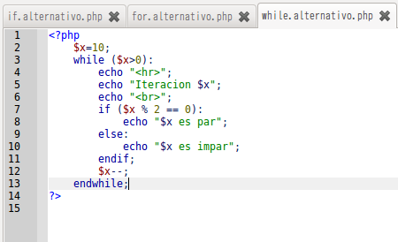
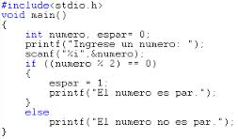
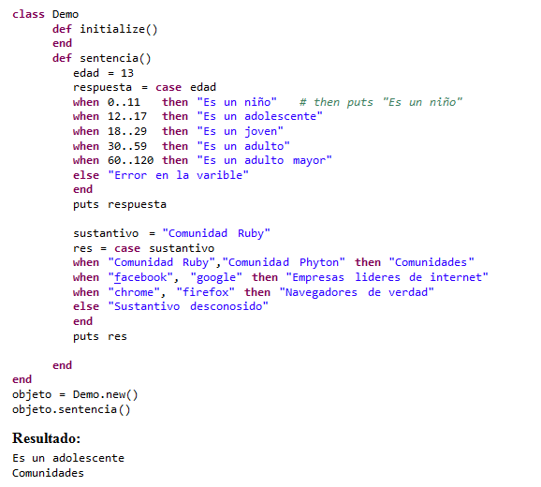
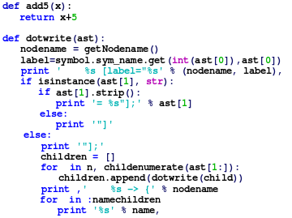
Estructura de Control: en otros lenguajes…
Case PHP
If ADA
if C
While PYTHON
for PYTHON
Case JAVA
Clase 2
Algoritmos, Datos y Programas 2013

Slide 50
Estructura de Control: Ejercicio para hacer
1. Realizar un programa que lea el peso de cada uno de los nueve meses de embarazo de 5 mujeres.
Al finalizar informe el peso máximo de cada embarazada y la embarazada que menos pesó en todo su embarazo (sumar los kilos de todos los meses).
Ejemplo:
Juana: 60.5 78.0 78.5 81.0 82.0 81.5 83.5 84.2 85.6
Olivia: 61.5 61.5 63.0 63.8 65.0 65.5 66.5 67.2 68.6
Sofía: 52.5 54.0 55.5 60.0 61.0 62.5 63.5 64.2 64.0
Lucia: 57.5 56.0 59.5 61.0 62.0 64.5 65.5 66.2 68.6
Lara: 58.5 60.0 61.5 62.0 64.0 65.5 67.5 68.2 68.1
La embarazada que menos pesó es la numero: 3
Clase 2
Algoritmos, Datos y Programas 2014

